Slide 1
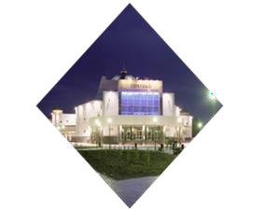
ТАРСКИЙ МУНИЦИПАЛЬНЫЙ РАЙОН
Инвестиционный профиль

Slide 2
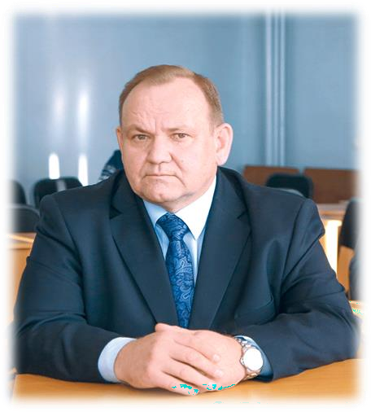
Послание Главы инвесторам
Уважаемые друзья и партнеры!
Рад приветствовать Вас на страницах инвестиционного профиля Тарского муниципального района Омской области. Тарский район приглашает Вас к взаимовыгодному сотрудничеству, направленному на организацию эффективного производства товаров и услуг, развитие социальной сферы района.
Тарский район является центром Северной экономической зоны Омской области, одним из перспективных районов области по вовлечению в хозяйственный оборот полезных ископаемых. Основными природными ресурсами района являются: нефть, торф, титан и цирконий, сапропели, пески стекольные и строительные, лес.
Наличие путей сообщения (водный, автотранспортный), наличие земельных участков, обеспеченных инженерной инфраструктурой и ресурсами позволяют организовывать и успешно развивать бизнес в сферах экономики.
свободных трудовыми различных
Основные принципы нашей инвестиционной политики заключаются в создании оптимальных условий для успешного ведения бизнеса, оказании поддержки перспективным инвестиционным проектам, снижении административной нагрузки на хозяйствующие субъекты, безусловном исполнении своих обязательств перед нашими партнерами, что станет залогом Вашего успеха.
С уважением, Глава Тарского муниципального района Лысаков Евгений Николаевич

Slide 3
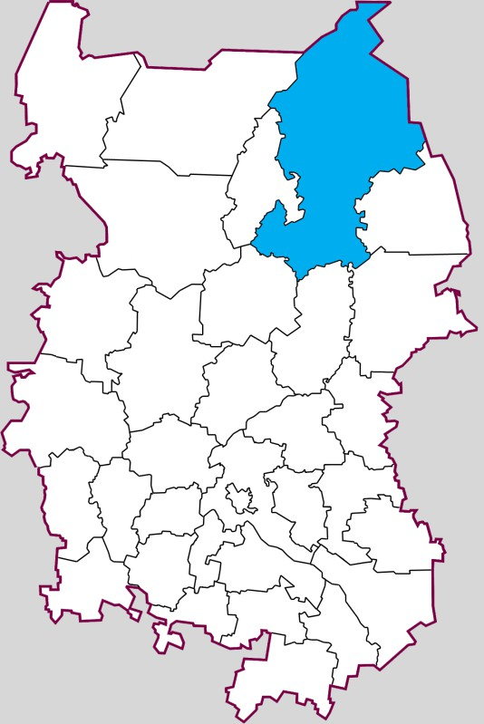
39,8
тыс. человек
Общие сведения о районе
Структура земель
1%
3%
С/х угодья
32%
Население
Леса
1 5 , 7
тыс. кв. км
Водные объекты
Другие земли
64%
Площадь
территории
с/х назначения
промышленности
300
км
777,6
км
5
дней
5-6
Рублей / кВт*ч
15 1600
Удаленность от границы
города Омска
Транспортная сеть (протяженность автомобильных
дорог)
Средний срок получения разрешения на строительство
Стоимость 1 га земли рублей в год
Тариф на эл. энергию

Slide 4
Статистические данные
Численность населения Тарского муниципального района по возрастным группам
Моложе трудоспособного возраста
7 338 человек
В трудоспособном возрасте
23 476 человек
18 898
20 940
Старше трудоспособного возраста
9 024 человека

Slide 5
Статистические данные
Действующий бизнес
51,2 %
Торговля оптовая и розничная; ремонт автотранспортных средств
12,9 %
Сельское, лесное хозяйство, охота,
рыболовство
11,8 %
Транспортировка и хранение
По состоянию на
01.10 .2024 год
9,2 %
Обрабатывающие производства
Организаций – 335
4,2 %
Строительство
Индивидуальных предпринимателей - 570
3,3 %
Деятельность гостиниц и предприятий общественного питания
2,4 %
Деятельность профессиональная научная и техническая
5 %
Прочие

Slide 6
Наши преимущества
Наличие богатой природно-сырьевой базы
(нефть, торф, титан и цирконий, сапропели, пески стекольные и строительные, лес)
Наличие свободных
земель с/х назначения
121,6 тыс. га
Логистика
- транспортное сообщение
- речное сообщение (Тарский порт)
- авиационное сообщение
(вертолетная площадка, сан. авиация)
Развитая инфраструктура
социальная
(30 школ, 21 детский сад, школа искусств, театр, кинотеатр, ледовая арена, стадион, центральная районная больница, круглогодичный оздоровительный лагерь)
Наличие профессиональных
учебных заведений
(филиалы ОмГПУ, ОмГАУ; 4 средних профессиональных образовательных учреждения)
Трудовые ресурсы
более 25 тыс. человек экономически активного населения

Slide 7
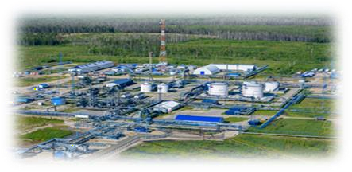
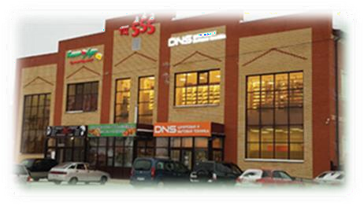
Ключевые отрасли района
Добывающая промышленность
Добыча нефти на Крапивинском месторождении, ООО «Газпромнефть-Восток»
Добыча песка на Нерпинском месторождении, ООО «Гидротранссервис»
Лесная промышленность
Площадь лесного фонда составляет 1330,3 тыс. га. Лесистость района 67 %.
Общий запас лесных насаждений составляет 176895,7 тыс. куб. м, из них 24 % приходится на долю хвойных насаждений.
Переработкой и заготовкой леса занимаются: 2 лесхоза, ООО «Термополис-пеллет», ООО «Екатеринлес», ИП
Агропромышленный комплекс Обеспечение продовольственной безопасности
Сельскохозяйственные предприятия – 9 ед.
Крестьянские (фермерские) хозяйства -19 ед.
Личные подсобные хозяйства – 13 148 ед.
2 цеха по переработке молока
5 цехов по переработке мяса
1 цех по переработке рыбы
19 пекарен
Розничная торговля
Оборот розничной торговли на 1.10.2024 года составил 3480,1 млн. рублей
Объекты розничной торговли – 372 ед.
Сетевые магазины – 44 ед.
Площадь торговых объектов – 91,311 тыс. кв.м
Объекты бытового обслуживания – 63 ед.
Заправочные станции – 5 ед.
Гостиницы – 6 ед.

Slide 8
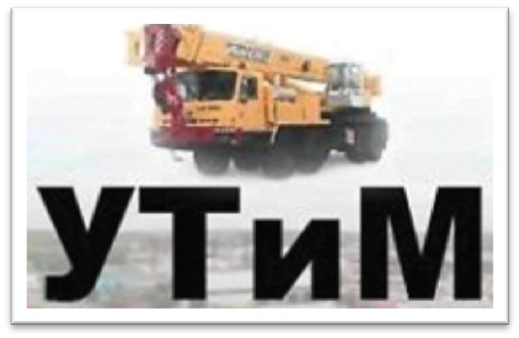
Ключевые организации на территории Тарского района
ООО «Газпромнефть-Восток»
(добыча нефти на Крапивинском месторождении )
Тарский филиал ПАО «МРСК Сибири»
(передача электрической энергии)
Тарский завод «Кварц» АО «Омский научно-исследовательский институт приборостроения» (производство модульных источников питания)
ООО «Управление транспорта и механизации» (грузоперевозки)
8

Slide 9
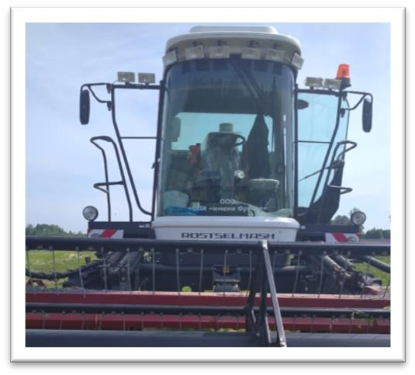
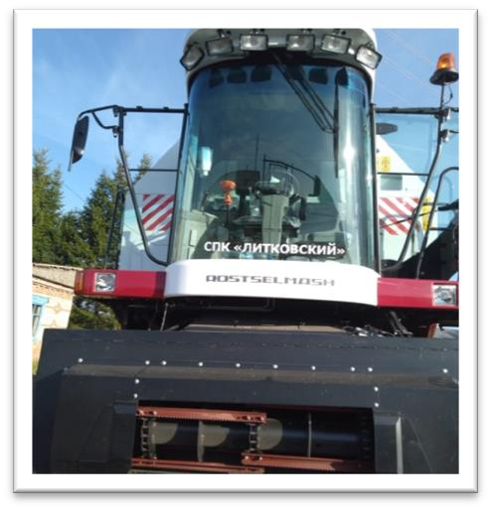
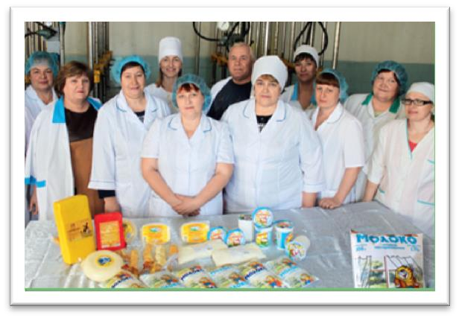
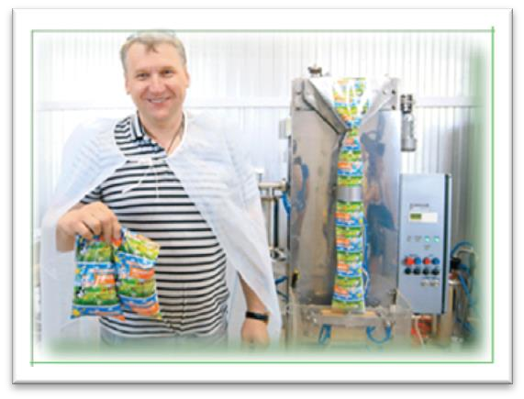
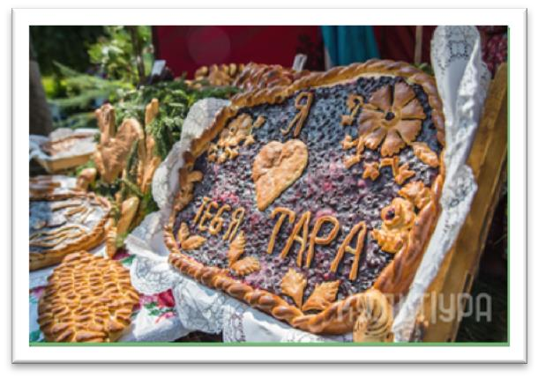
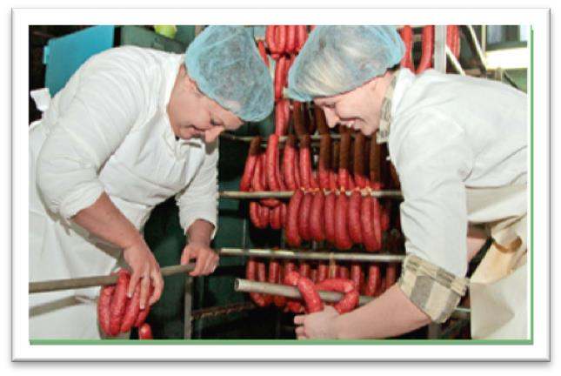
Ключевые организации на территории Тарского района
Фото или логотип
Фото или логотип
ООО «ОПХ им. Фрунзе»
(производство молока и мяса)
СПК «Литковский»
(производство молока и мяса)
ИП Лобышев Н.П. (молочный цех)
ИП Журавлева Т.А. (молочный цех)
ИП Журавлев В.Ф. (мясной цех)
ООО «Коопторг»
(рыбокоптильный цех, пекарня)
ИП Моторин О.Н.
(цех по переработке мяса цех по производству пива)
9

Slide 10
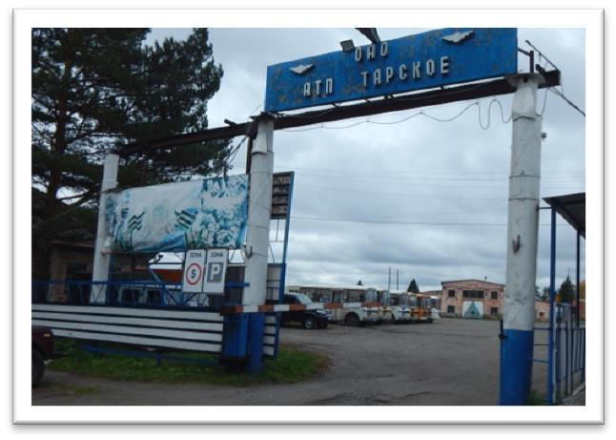
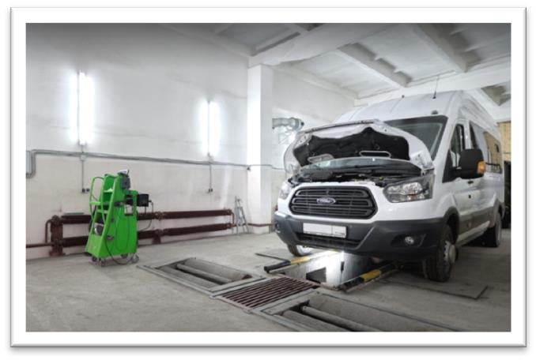
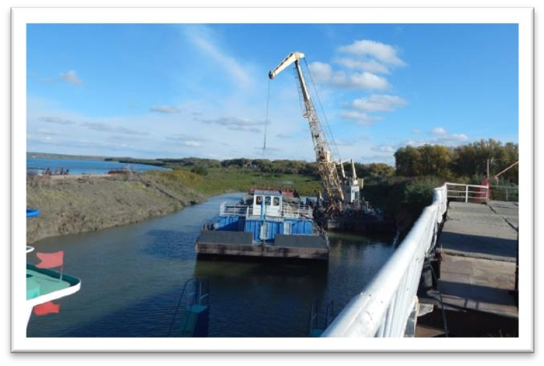
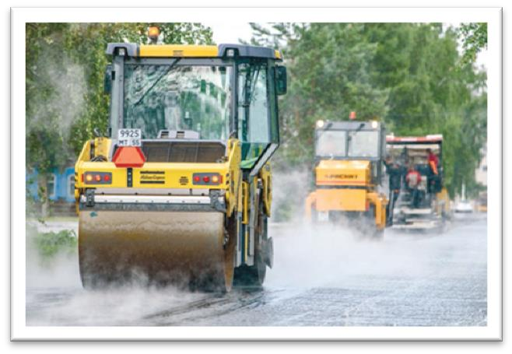
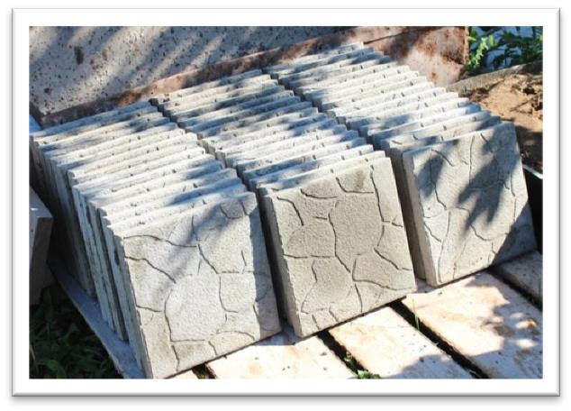
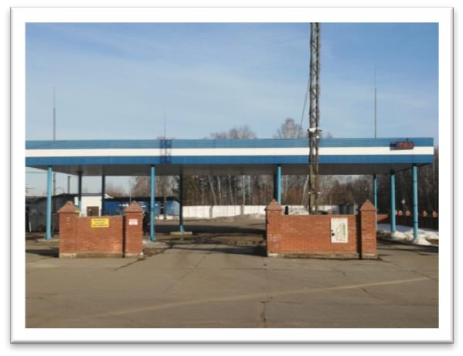
Ключевые организации на территории Тарского района
Фото или логотип
Фото или логотип
ОАО «Тарское АТП»
(осуществление пассажирских перевозок)
ИП «Кнапп С.В.
(осуществление пассажирских перевозок,
автомастерская, автомойка)
ООО «Гидротранссервис» – Тарский порт (производство тяжелого бетона, поставка строительных материалов, добыча песка)
АО «Дорожное ремонтно- строительное управление №5" (ремонт автомобильных дорог)
ИП Максимов Н.П.
(изготовление тротуарной плитки, пеноблоков, кованых изделий)
ИП Скиллер В.А.
(поставка сжиженного баллонного газа населению, газовая АЗС, услуги общественного питания)
10

Slide 11
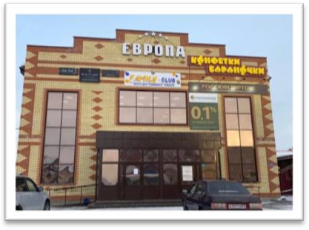
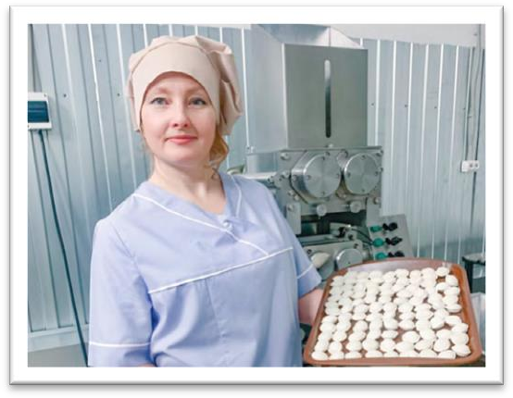
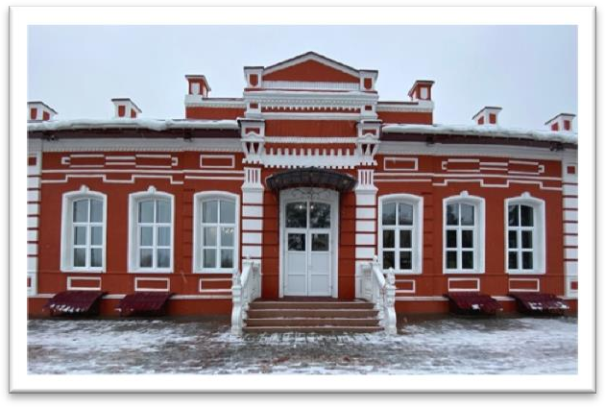
Реализованные инвестиционные проекты
85 млн. руб.
4 млн. руб.
10 млн. руб.
Строительство торгово-
офисных зданий
ИП Муткова Ж. В
ИП Газарян С.А.
Строительство и реконструкция
коммерческой недвижимости: в 2022 году введено в эксплуатацию 3 объекта общей площадью 940,2 кв.м.
Организация цеха по производству быстрозамороженных полуфабрикатов
Реконструкция объекта культурно- исторического наследия. Открытие ресторана «Жемчужина» в
историческом центре города Тара
11

Slide 12
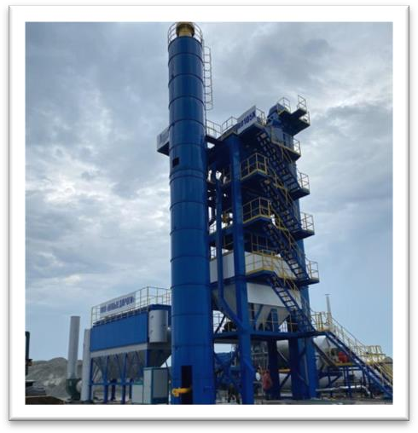
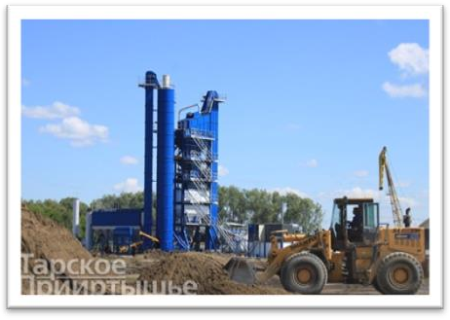
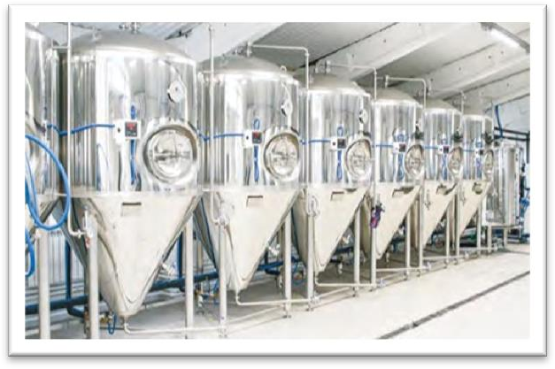
Реализованные инвестиционные проекты
35 млн. руб.
60 млн. руб.
20 млн. руб.
ООО «Новые дороги»
ООО «Арт Ремстрой"
ИП Моторин А.О.
Строительство асфальтобетонной установки мощностью 105 тонн/час
Строительство асфальтобетонной установки
Цех по производству пива мощностью 192 тонны в год
12

Slide 13
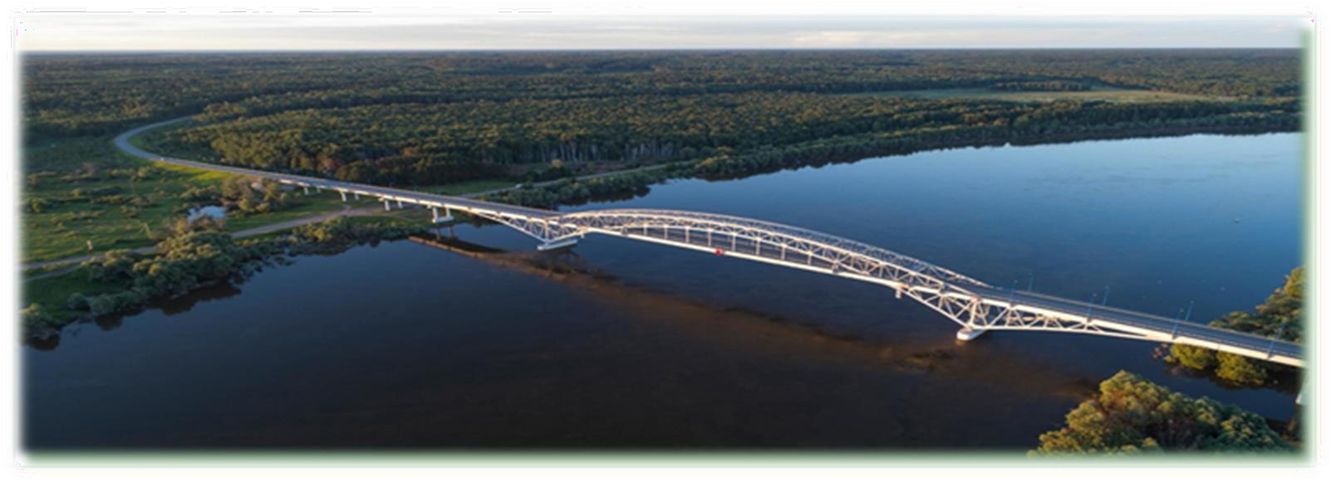
Перспективные отрасли инвестирования
Добыча
полезных ископаемых
Переработка сельскохозяйственной продукции
Туризм

Slide 14
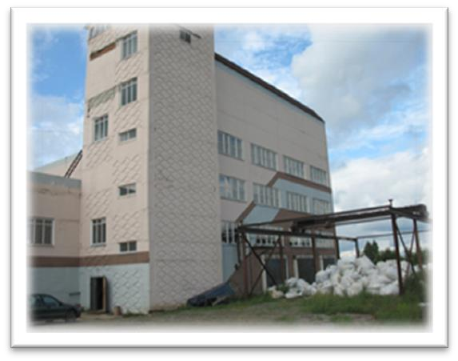
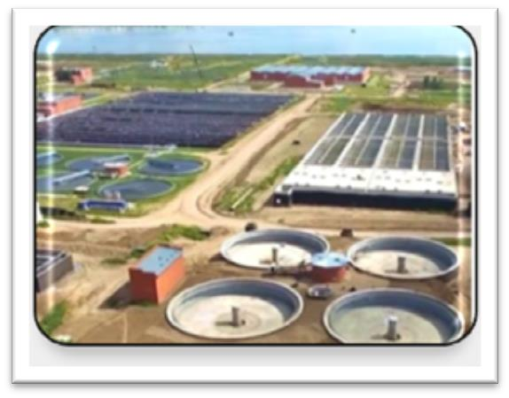
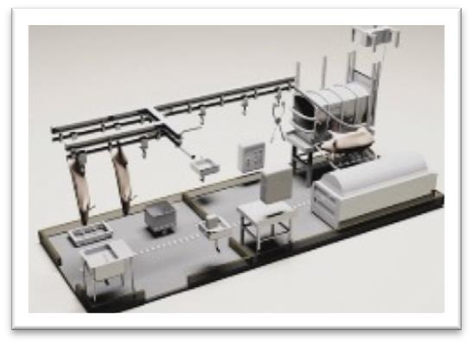
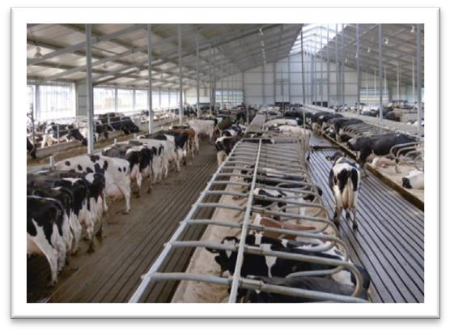
Проекты, требующие финансирования
Строительство горно- обогатительного комплекса по
Строительство деревообрабатывающего
Реконструкция водозаборных млн. рублей и
комплекса
сооружений (90 канализационных
добыче и переработке титан- циркониевых руд (1 млрд. рублей)
производства (производство ДСП, ЛДСП, производство
очистных сооружений в г. Тара (1 млрд. рублей)
пиломатериалов 5,5 млрд. рублей)
Строительство убойного цеха (50 млн. рублей)
Строительство доильного зала на 1000 голов в ОПХ им. Фрунзе (350 млн. рублей)
Создание переработке
кооператива картофеля
по и
дикоросов (21 млн. рублей)

Slide 15
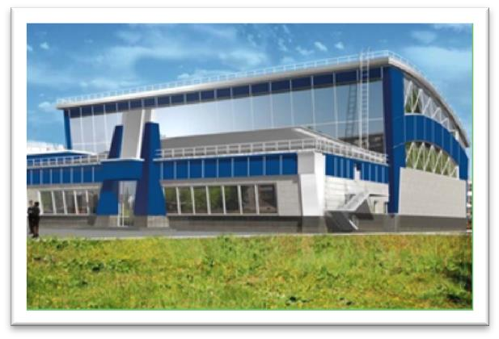
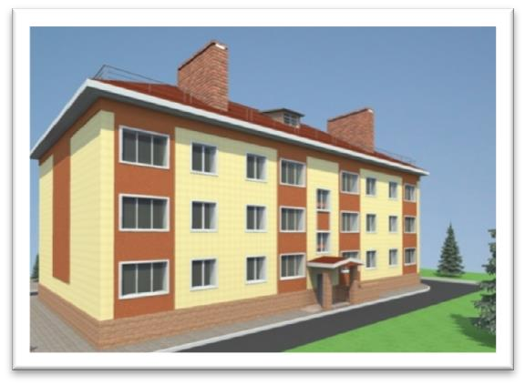
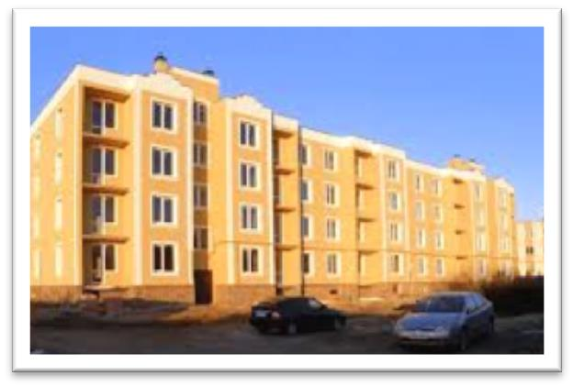
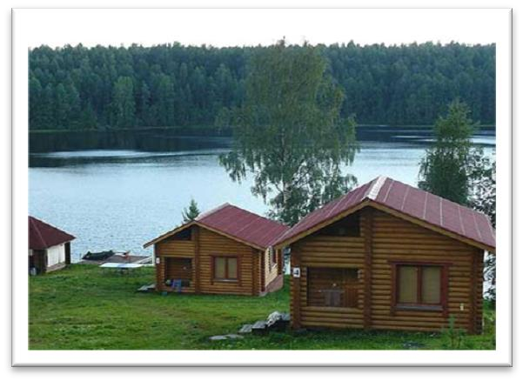
Проекты, требующие финансирования
Реконструкция 3-х общежитий под многоквартирные жилые дома в г. Таре на ул. Спасская, 6/1, ул. Спасская, 6, ул. 8-я Линия, 93
Строительство жилых домов Радищева, 14а
многоквартирных в г. Таре на ул.
Строительство бассейна в г. Тара
Организация посева культур (лён-кудряш) рублей)
масличных (25 млн.
Строительство и организация
работы туристической базы отдыха

Slide 16
Меры поддержки
Финансовая поддержка
Имущественная поддержка
Предоставление грантов в форме субсидий начинающим субъектам малого предпринимательства на территории Тарского муниципального района.
Предоставление субсидий на возмещение части затрат организациям,
1. Предоставление имущества и земельных участков во владение и (или) пользование субъектам малого и среднего предпринимательства
индивидуальным осуществляющим производство
предпринимателя,
переработку и (или)
сельскохозяйственной
Консультационная и
информационная поддержка
продукции, на переподготовку, повышение
квалификации специалистов профессий.
руководителей, и рабочих массовых
Информационная поддержка осуществляется через официальный сайт Администрации, на платформах социальных сетей: ВК, Одноклассники, Телеграмм
Консультационная поддержка оказывается комитетом по экономике и УМС, Комитетом по сельскому хозяйству и продовольствию, КУ
«Центр занятости населения»
3. Заключение социальных контрактов на ведение предпринимательской деятельности и самозанятости.

Slide 17
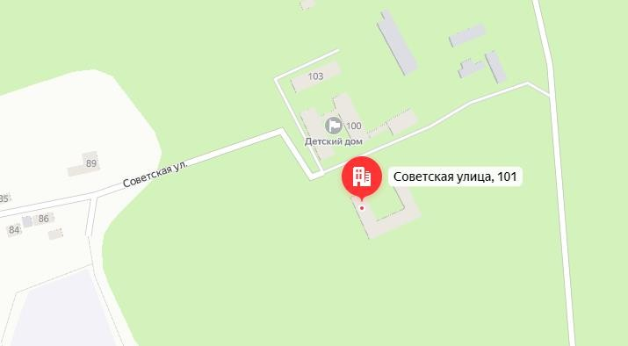
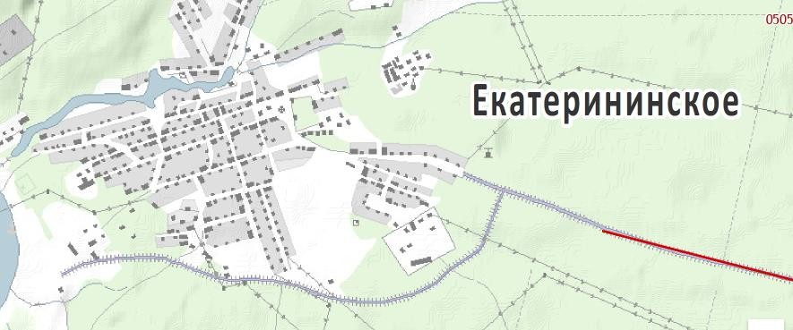
Земельные участки для реализации проектов
Кадастровый номер земельного участка | 55:27:050101:810
Площадь в квадратных метрах | 6495,00
Собственник | Муниципальная собственность
Категория земель. Вид разрешенного использования | земли населенных пунктов, для нужд образования
Электроснабжение | существует возможность подключения, расстояние до точки подключения 2 км, мощность 110 Квт
Газоснабжение | нет
Водоснабжение. Водоотведение | существует возможность подключения к централизованной системе водоснабжения, расстояние до точки врезки 50 м
Подъездные пути | до ближайшей грунтовой дороги 0 м
Железнодорожные пути | расстояние до ближайшей станции 352 км
Здания и сооружения | двухэтажное здание бывшей школы №2, общей площадью 2412,80 кв.м.
Стоимость аренды и (или) выкупа инфраструктурной площадки, тыс. рублей
Контактная информация | Комитет по экономике и УМС тел. 8(38171)2-01-85

Slide 18
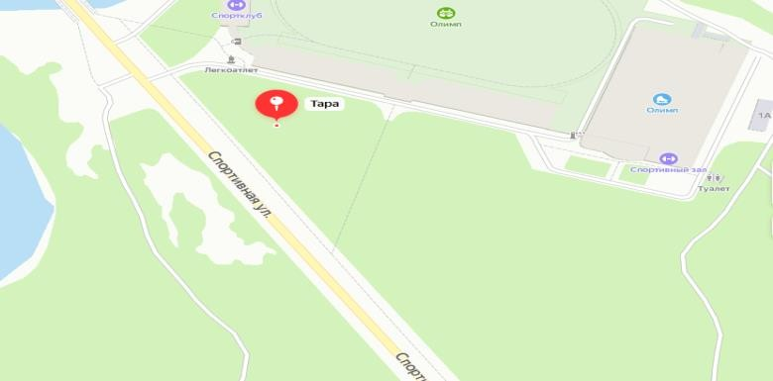
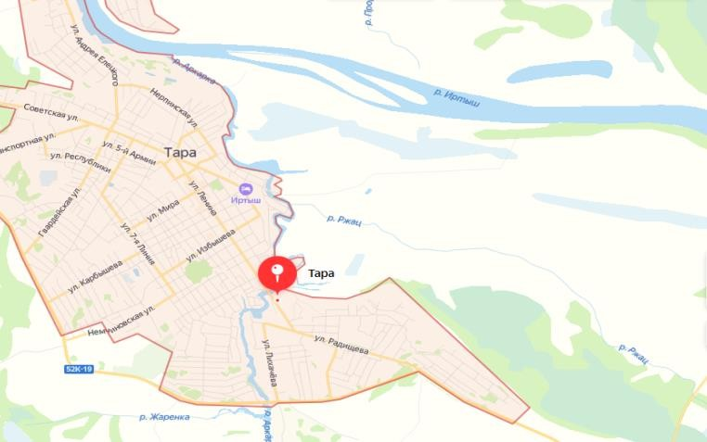
Земельные участки для реализации проектов
Кадастровый номер земельного участка | 55:37:001601:10
Площадь в квадратных метрах | 28000,00
Собственник | муниципальная собственность
Категория земель. Вид разрешенного использования | земли населенных пунктов, зелёные насаждения (городские леса, лесопарки, дендропарки, парки), спортивные сооружения
Электроснабжение | существует возможность подключения, расстояние до точки подключения 20 м, мощность 10 Квт
Газоснабжение | нет
Водоснабжение. Водоотведение | существует возможность подключения к централизованной системе водоснабжения, расстояние до точки врезки 5 м
Подъездные пути | до ближайшей грунтовой дороги 0 м
Железнодорожные пути | расстояние до ближайшей станции 303 км
Здания и сооружения | нет
Стоимость аренды и (или) выкупа инфраструктурной площадки, тыс. рублей
Контактная информация | Комитет по экономике и УМС тел. 8(38171)2-01-85

Slide 19
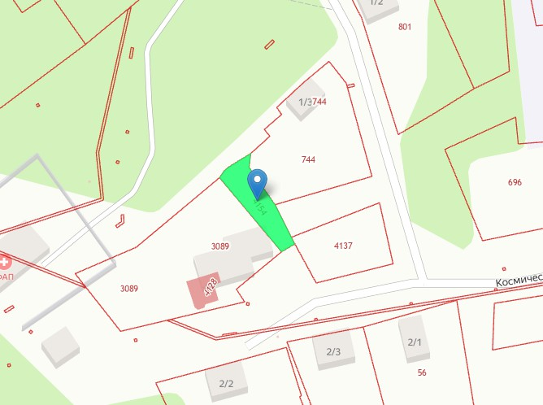
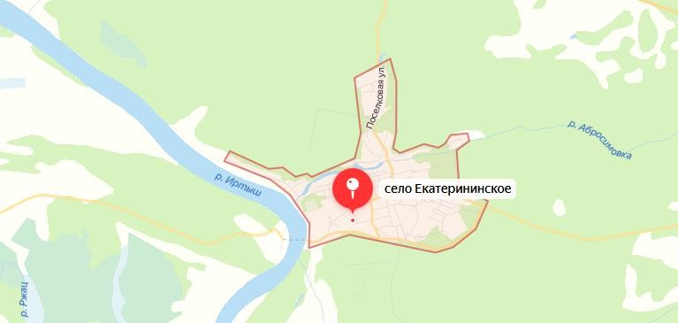
Земельные участки для реализации проектов
Кадастровый номер земельного участка | 55:27:050101:4154
Площадь в квадратных метрах | 400
Собственник | муниципальная собственность
Категория земель. Вид разрешенного использования | земли населенных пунктов, хранение и переработка сельскохозяйственной продукции, земли общего пользования
Электроснабжение | существует возможность подключения, расстояние до точки подключения 20 м, мощность 10 Квт
Газоснабжение | нет
Водоснабжение. Водоотведение | существует возможность подключения к централизованной системе водоснабжения, расстояние до точки врезки 500 м
Подъездные пути | до ближайшей асфальтированной дороги 0 м
Железнодорожные пути | расстояние до ближайшей станции 352 км
Здания и сооружения | здание овощехранилища
Стоимость аренды и (или) выкупа инфраструктурной площадки, тыс. рублей
Контактная информация | Комитет по экономике и УМС тел. 8(38171)2-01-85

Slide 20
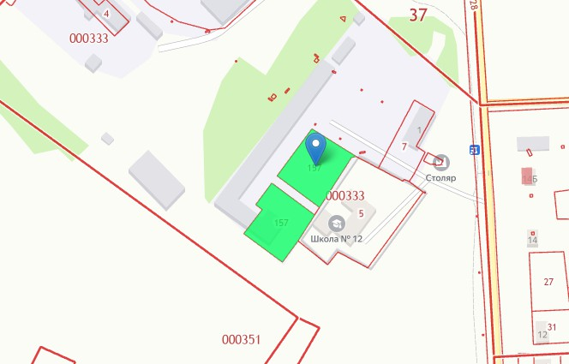
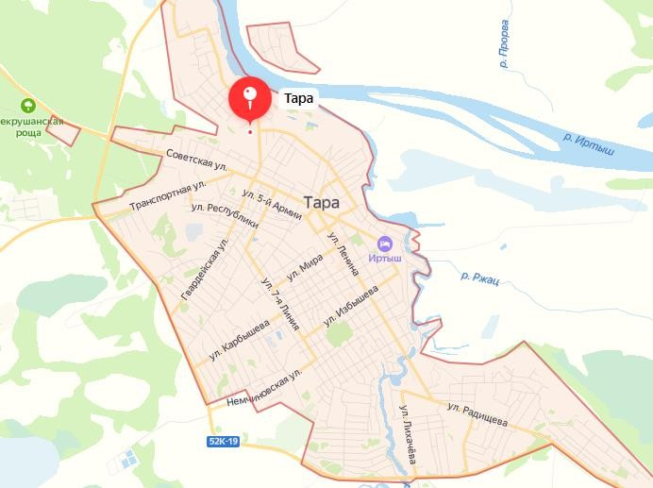
Земельные участки для реализации проектов
Кадастровый номер земельного участка | 55:37:000333:157
Площадь в квадратных метрах | 3449
Собственник | муниципальная собственность
Категория земель. Вид разрешенного использования | земли населенных пунктов, для размещения промышленных объектов
Электроснабжение | существует возможность подключения, расстояние до точки подключения 40 м, мощность 10 Квт
Газоснабжение | нет
Водоснабжение. Водоотведение | существует возможность подключения к централизованной системе водоснабжения, расстояние до точки врезки 500 м
Подъездные пути | до ближайшей асфальтированной дороги 0 м
Железнодорожные пути | расстояние до ближайшей станции 352 км
Здания и сооружения | одноэтажное здание гаража, кран балка
Стоимость аренды и (или) выкупа инфраструктурной площадки, тыс. рублей
Контактная информация | Комитет по экономике и УМС тел. 8(38171)2-01-85

Slide 21
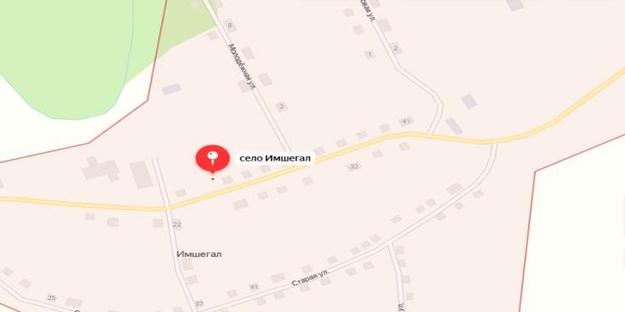
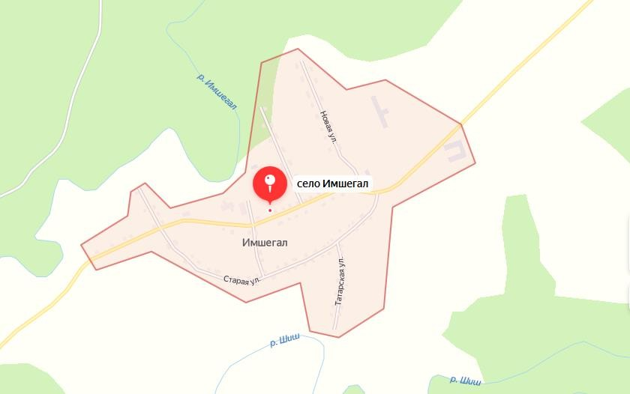
Земельные участки для реализации проектов
Кадастровый номер земельного участка | 55:27:090101:151
Площадь в квадратных метрах | 9154
Собственник | муниципальная собственность
Категория земель. Вид разрешенного использования | земли населенных пунктов, для размещения иных объектов общественно-делового значения
Электроснабжение | существует возможность подключения, расстояние до точки подключения 5 м, мощность 15 Квт
Газоснабжение | нет
Водоснабжение. Водоотведение | существует возможность подключения к централизованной системе водоснабжения, расстояние до точки врезки 50 м
Подъездные пути | до ближайшей асфальтированной дороги 50 м
Железнодорожные пути | расстояние до ближайшей станции 437 км
Здания и сооружения | двухэтажное здание школы
Стоимость аренды и (или) выкупа инфраструктурной площадки, тыс. рублей
Контактная информация | Комитет по экономике и УМС тел. 8(38171)2-01-85

Slide 22
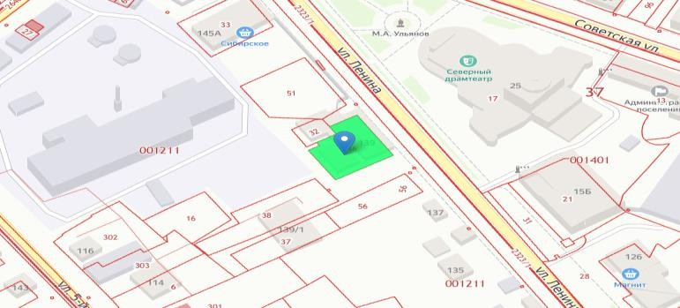
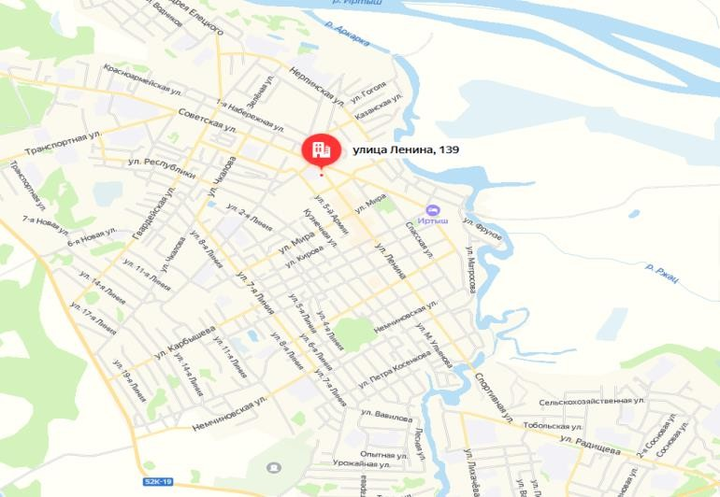
Земельные участки для реализации проектов
Кадастровый номер земельного участка | 55:37:001211:46
Площадь в квадратных метрах | 571
Собственник | муниципальная собственность
Категория земель. Вид разрешенного использования | земли населенных пунктов, для объектов общественно-делового значения
Электроснабжение | существует возможность подключения, расстояние до точки подключения 5 м, мощность 15 Квт
Газоснабжение | нет
Водоснабжение. Водоотведение | существует возможность подключения к централизованной системе водоснабжения, расстояние до точки врезки 5 м
Подъездные пути | до ближайшей асфальтированной дороги 0 м
Железнодорожные пути | расстояние до ближайшей станции 352 км
Здания и сооружения | Двухэтажный объект культурного наследия – здание учрежденческое (РИВЦ)
Стоимость аренды и (или) выкупа инфраструктурной площадки, тыс. рублей
Контактная информация | Комитет по экономике и УМС тел. 8(38171)2-01-85

Slide 23
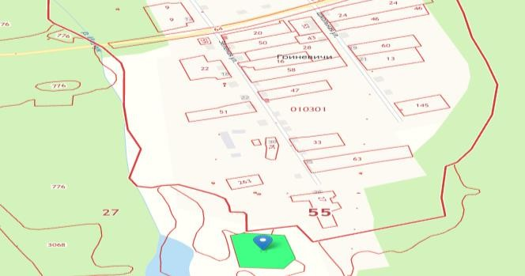
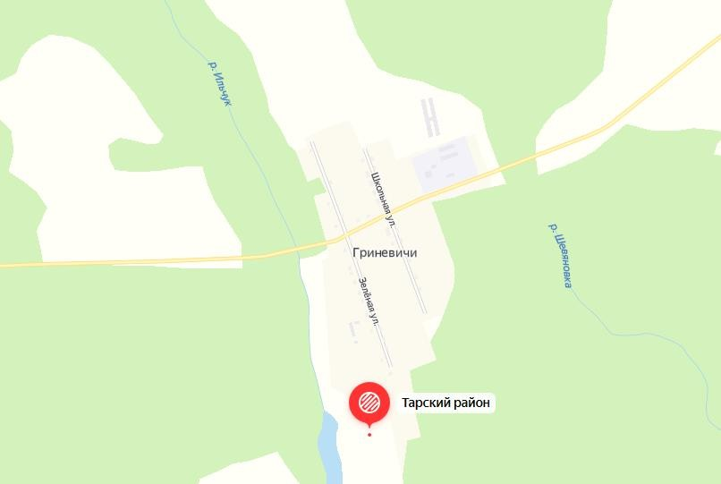
Земельные участки для реализации проектов
Кадастровый номер земельного участка | 55:27:010505:13
Площадь в квадратных метрах | 9975
Собственник | муниципальная собственность
Категория земель. Вид разрешенного использования | земли сельскохозяйственного назначения, для сельскохозяйственного использования
Электроснабжение | существует возможность подключения, расстояние до точки подключения 500 м, мощность 15 Квт
Газоснабжение | нет
Водоснабжение. Водоотведение | возможность подключения отсутствует
Подъездные пути | до ближайшей асфальтированной дороги 0 м
Железнодорожные пути | расстояние до ближайшей станции 377 км
Здания и сооружения | нет
Стоимость аренды и (или) выкупа инфраструктурной площадки, тыс. рублей
Контактная информация | Комитет по экономике и УМС тел. 8(38171)2-01-85

Slide 24
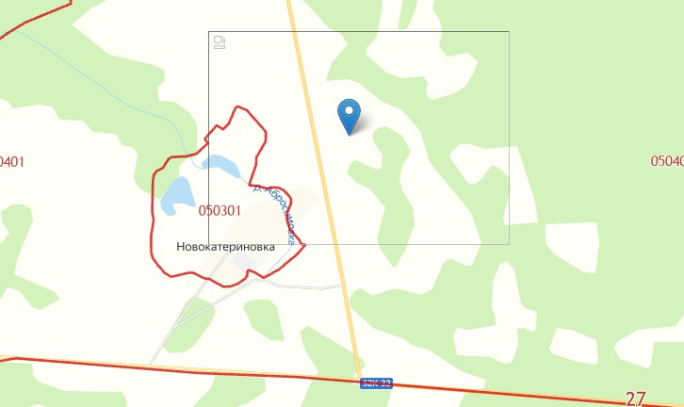
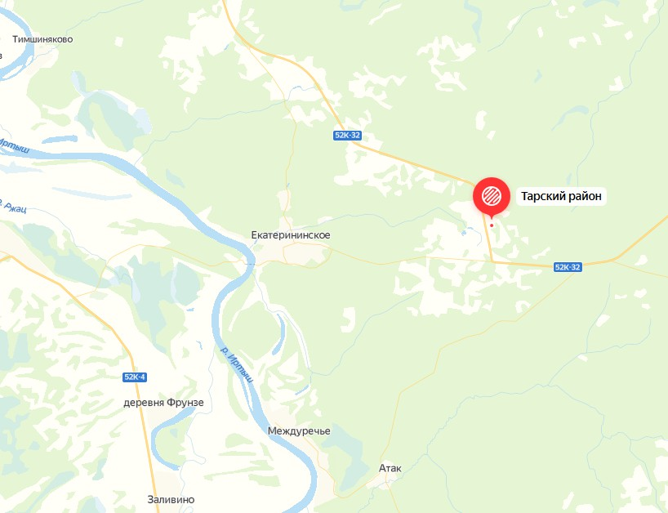
Земельные участки для реализации проектов
Кадастровый номер земельного участка | 55:27:050401:91
Площадь в квадратных метрах | 290179
Собственник | муниципальная собственность
Категория земель. Вид разрешенного использования | земли сельскохозяйственного назначения, для сельскохозяйственного производства
Электроснабжение | существует возможность подключения, расстояние до точки подключения 500 м, мощность 15 Квт
Газоснабжение | нет
Водоснабжение. Водоотведение | возможность подключения отсутствует
Подъездные пути | до ближайшей асфальтированной дороги 0 м
Железнодорожные пути | расстояние до ближайшей станции 352 км
Здания и сооружения | нет
Стоимость аренды и (или) выкупа инфраструктурной площадки, тыс. рублей
Контактная информация | Комитет по экономике и УМС тел. 8(38171)2-01-85

Slide 25
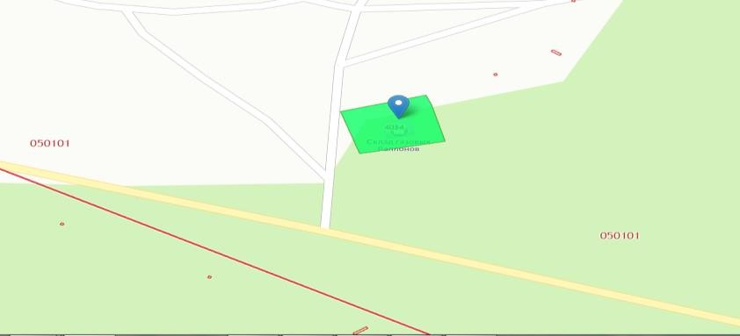
Земельные участки для реализации проектов
Кадастровый номер земельного участка | 55:27:050101:4034
Площадь в квадратных метрах | 815
Собственник | муниципальная собственность
Категория земель. Вид разрешенного использования | земли населенных пунктов, для размещения производственных и административных зданий, строений, сооружений и обслуживающих их объектов
Электроснабжение | существует возможность подключения, расстояние до точки подключения 20 м, мощность 10 Квт
Газоснабжение | нет
Водоснабжение. Водоотведение | существует возможность подключения к централизованной системе водоснабжения, расстояние до точки врезки 500 м
Подъездные пути | до ближайшей асфальтированной дороги 0 м
Железнодорожные пути | расстояние до ближайшей станции 352 км
Здания и сооружения | нет
Стоимость аренды и (или) выкупа инфраструктурной площадки, тыс. рублей
Контактная информация | Комитет по экономике и УМС тел. 8(38171)2-01-85

Slide 26
Земельные участки для реализации проектов
Кадастровый номер земельного участка | 55:27:120101:3027
Площадь в квадратных метрах | 3988
Собственник | муниципальная собственность
Категория земель. Вид разрешенного использования | Земли населенных пунктов, земельные участки баз и складов
Электроснабжение | существует возможность подключения, расстояние до точки подключения 20 м, мощность 10 Квт
Газоснабжение | нет
Водоснабжение. Водоотведение | существует возможность подключения к централизованной системе водоснабжения, расстояние до точки врезки 500 м
Подъездные пути | до ближайшей асфальтированной дороги 0 м
Железнодорожные пути | расстояние до ближайшей станции 385,7 к
Здания и сооружения | нет
Стоимость аренды и (или) выкупа инфраструктурной площадки, тыс. рублей
Контактная информация | Комитет по экономике и УМС тел. 8(38171)2-01-85

Slide 27
Земельные участки для реализации проектов
Кадастровый номер земельного участка | 55:37:000101:189
Площадь в квадратных метрах | 2996980
Собственник | муниципальная собственность
Категория земель. Вид разрешенного использования | земли населенных пунктов, для добычи и разработки полезных ископаемых
Электроснабжение | существует возможность подключения, расстояние до точки подключения 500 м, мощность 15 Квт
Газоснабжение | нет
Водоснабжение. Водоотведение | возможность подключения отсутствует
Подъездные пути | до ближайшей асфальтированной дороги 0 м
Железнодорожные пути | расстояние до ближайшей станции 337 км
Здания и сооружения | нет
Стоимость аренды и (или) выкупа инфраструктурной площадки, тыс. рублей
Контактная информация | Комитет по экономике и УМС тел. 8(38171)2-01-85

Slide 28
Земельные участки для реализации проектов
Кадастровый номер земельного участка | 55:37:000101:2
Площадь в квадратных метрах | 45000
Собственник | муниципальная собственность
Категория земель. Вид разрешенного использования | земли населенных пунктов, для размещения иных объектов общественно-делового значения, обеспечивающих жизнь граждан
Электроснабжение | существует возможность подключения, расстояние до точки подключения 500 м, мощность 15 Квт
Газоснабжение | нет
Водоснабжение. Водоотведение | возможность подключения отсутствует;
Подъездные пути | до ближайшей асфальтированной дороги 0 м
Железнодорожные пути | расстояние до ближайшей станции 337 км
Здания и сооружения | нет
Стоимость аренды и (или) выкупа инфраструктурной площадки, тыс. рублей
Контактная информация | Комитет по экономике и УМС тел. 8(38171)2-01-85

Slide 29
Земельные участки для реализации проектов
Кадастровый номер земельного участка | 55:27:050501:19
Площадь в квадратных метрах | 9839
Собственник | Государственная собственность до разграничения
Категория земель. Вид разрешенного использования | Земли сельскохозяйственного назначения Для сельскохозяйственного использования
Электроснабжение | существует возможность подключения, расстояние до точки подключения 500 м, мощность 15 Квт
Газоснабжение | нет
Водоснабжение. Водоотведение | возможность подключения отсутствует;
Подъездные пути | до ближайшей асфальтированной дороги 700 м
Железнодорожные пути | расстояние до ближайшей станции 347 км
Здания и сооружения | нет
Стоимость аренды и (или) выкупа инфраструктурной площадки, тыс. рублей
Контактная информация | Комитет по экономике и УМС тел. 8(38171)2-01-85

Slide 30
Земельные участки для реализации проектов
Кадастровый номер земельного участка | 55:27:170501:97
Площадь в квадратных метрах | 58235
Собственник | Государственная собственность до разграничения
Категория земель. Вид разрешенного использования | Земли населенных пунктов производственные предприятия
Электроснабжение | существует возможность подключения, расстояние до точки подключения 500 м, мощность 15 Квт
Газоснабжение | нет
Водоснабжение. Водоотведение | возможность подключения отсутствует;
Подъездные пути | до ближайшей асфальтированной дороги 72 км
Железнодорожные пути | расстояние до ближайшей станции 349 км
Здания и сооружения | нет
Стоимость аренды и (или) выкупа инфраструктурной площадки, тыс. рублей
Контактная информация | Комитет по экономике и УМС тел. 8(38171)2-01-85

Slide 31
Земельные участки для реализации проектов
Кадастровый номер земельного участка | 55:37:000101:180
Площадь в квадратных метрах | 108800
Собственник | Государственная собственность до разграничения
Категория земель. Вид разрешенного использования | Земли населенных пунктов для производства добычи цирконильменитовых руд, земельные участки предназначенные для разработки полезных ископаемых
Электроснабжение | существует возможность подключения, расстояние до точки подключения 1500 м, мощность 15 Квт
Газоснабжение | нет
Водоснабжение. Водоотведение | возможность подключения отсутствует;
Подъездные пути | до ближайшей асфальтированной дороги 2 км
Железнодорожные пути | расстояние до ближайшей станции 309 км
Здания и сооружения | нет
Стоимость аренды и (или) выкупа инфраструктурной площадки, тыс. рублей
Контактная информация | Комитет по экономике и УМС тел. 8(38171)2-01-85

Slide 32
Земельные участки для реализации проектов
Кадастровый номер земельного участка | 55:37:002214:30
Площадь в квадратных метрах | 12801
Собственник | муниципальная собственность
Категория земель. Вид разрешенного использования | Земли населенных пунктов, Малоэтажная многоквартирная жилая застройка
Электроснабжение | существует возможность подключения, расстояние до точки подключения 500 м, мощность 15 Квт
Газоснабжение | нет
Водоснабжение. Водоотведение | существует возможность подключения к централизованной системе водоснабжения
Подъездные пути | до ближайшей асфальтированной дороги 2 м
Железнодорожные пути | расстояние до ближайшей станции 309 км
Здания и сооружения | нет
Стоимость аренды и (или) выкупа инфраструктурной площадки, тыс. рублей
Контактная информация | Комитет по экономике и УМС тел. 8(38171)2-01-85

Slide 33
Земельные участки для реализации проектов
Кадастровый номер земельного участка | 55:37:001405:9
Площадь в квадратных метрах | 10645
Собственник | Муниципальная собственность
Категория земель. Вид разрешенного использования | Земли населенных пунктов, спорт
Электроснабжение | существует возможность подключения, расстояние до точки подключения 500 м, мощность 15 Квт
Газоснабжение | нет
Водоснабжение. Водоотведение | существует возможность подключения к централизованной системе водоснабжения
Подъездные пути | до ближайшей асфальтированной дороги 2 м
Железнодорожные пути | расстояние до ближайшей станции 309 км
Здания и сооружения | нет
Стоимость аренды и (или) выкупа инфраструктурной площадки, тыс. рублей
Контактная информация | Комитет по экономике и УМС тел. 8(38171)2-01-85

Slide 34
Земельные участки для реализации проектов
Кадастровый номер земельного участка | 55:27:200201:400
Площадь в квадратных метрах | 10282
Собственник | Государственная собственность до разграничения
Категория земель. Вид разрешенного использования | Земли населенных пунктов, гостиничное обслуживание
Электроснабжение | существует возможность подключения, расстояние до точки подключения 500 м, мощность 15 Квт
Газоснабжение | нет
Водоснабжение. Водоотведение | техническая возможность подключения отсутствуют
Подъездные пути | до ближайшей асфальтированной дороги 16 м
Железнодорожные пути | расстояние до ближайшей станции 385 км
Здания и сооружения | нет
Стоимость аренды и (или) выкупа инфраструктурной площадки, тыс. рублей
Контактная информация | Комитет по экономике и УМС тел. 8(38171)2-01-85

Slide 35
Земельные участки для реализации проектов
Кадастровый номер земельного участка | 55:27:200201:401
Площадь в квадратных метрах | 3095
Собственник | Государственная собственность до разграничения
Категория земель. Вид разрешенного использования | Земли населенных пунктов, гостиничное обслуживание
Электроснабжение | существует возможность подключения, расстояние до точки подключения 500 м, мощность 15 Квт
Газоснабжение | нет
Водоснабжение. Водоотведение | техническая возможность подключения отсутствуют
Подъездные пути | до ближайшей асфальтированной дороги 16 м
Железнодорожные пути | расстояние до ближайшей станции 385 км
Здания и сооружения | нет
Стоимость аренды и (или) выкупа инфраструктурной площадки, тыс. рублей
Контактная информация | Комитет по экономике и УМС тел. 8(38171)2-01-85

Slide 36
Земельные участки для реализации проектов
Кадастровый номер земельного участка | 55:27:200305:144
Площадь в квадратных метрах | 80309
Собственник | Муниципальная собственность
Категория земель. Вид разрешенного использования | Земли населенных пунктов, отдых
Электроснабжение | нет
Газоснабжение | нет
Водоснабжение. Водоотведение | нет
Подъездные пути | до ближайшей асфальтированной дороги 2 км
Железнодорожные пути | расстояние до ближайшей станции 385 км
Здания и сооружения | нет
Стоимость аренды и (или) выкупа инфраструктурной площадки, тыс. рублей
Контактная информация | Комитет по экономике и УМС тел. 8(38171)2-01-85

Slide 37
Инвестиционный портал
http://investomsk.ru/
http://tarsk.omskportal.ru/omsu/tarsk-3-52- 254-1/otrasl/econom-raz/investic
16

Slide 38
Контактная информация
Глава Тарского муниципального района –
Евгений Николаевич Лысаков
Телефон: 8 (38171) 2-11-82
E-mail:tarsk@mr.omskportal.ru
Первый заместитель Главы Тарского
муниципального района, Инвестиционный уполномоченный –
Мугак Николай Анатольевич
Телефон: 8 (38171) 2-15-16
Председатель Комитета по экономике и управлению муниципальной
собственностью Администрации Тарского муниципального района – Елена Александровна Мартынова Телефон: 8 (38171) 2-30-09
E-mail:econom_tara@mail.ru

